Slide 1
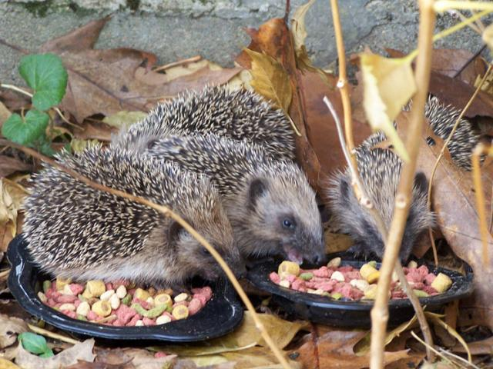
Обобщение по теме: «Питание и пищеварение».

Slide 2
Творческая задача «Листы и корни»
В басне «Листы и корни» И.А. Крылова корни, споря с листьями, говорят:
Мы те,
Которые, здесь роясь в темноте,
Питаем вас.
Ужель не узнаете?
Мы корни дерева, на коем вы цветете.
Красуйтесь в добрый час!
Да только помните ту разницу меж нас:
Что с новою весной лист новый народится;
А если корень иссушится, -
Не станет дерева, ни вас.
В чем ошибка знаменитого баснописца?

Slide 3
Творческая задача «Устами великих»
К.А. Тимирязев писал: «Дайте самому лучшему повару сколько угодно свежего воздуха, сколько угодно солнечного света и целую речку чистой воды и попросите, чтоб он из всего этого приготовил вам сахар, крахмал, жиры и зерно, - он решит, что вы над ним смеетесь. Но то, что кажется совершенно фантастическим человеку, беспрепятственно совершается в зеленых листьях растений».
Объясните суть высказывания ученого.

Slide 4
Творческая задача «Больше ему не съесть»
Пауки имеют небольшие размеры. От других членистоногих они отличаются тем, что их тело разделено как бы на две части, между которыми находится тоненькое соединение. В нем располагается маленький пищеварительный тракт паука. Интересно, каким образом паук съедает добычу (муху), которая намного больше его самого и никак не поместилась бы у него внутри?

Slide 5
Правописание
Ф…тосинте…
Хл…р…пласт
Хищ…ники
С…мб…о…
Ф…рмент

Slide 6
Термины
Питание Пищеварение
Фотосинтез Хищники
Растительноядные животные Симбионты
Трупоеды Паразиты
Хлоропласты Сахара
Пищеварительная система Ферменты

Slide 7
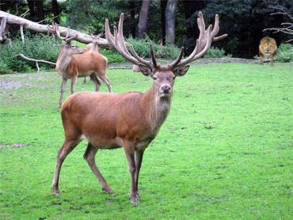
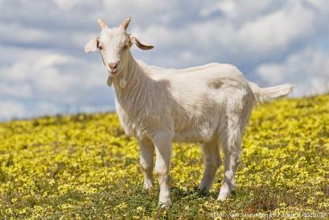
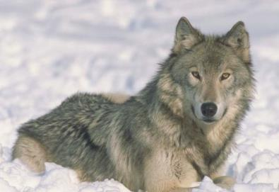
Третий лишний

Slide 8
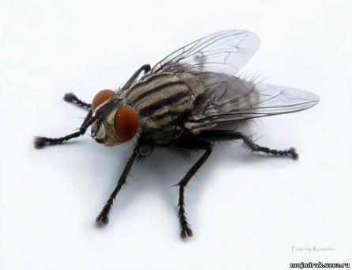
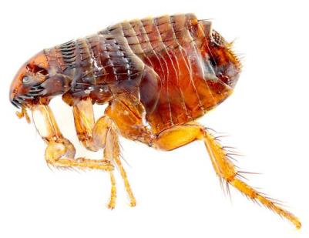
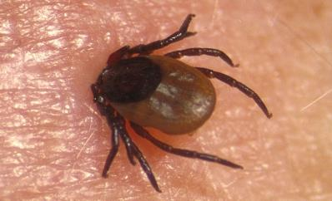
Третий лишний

Slide 9
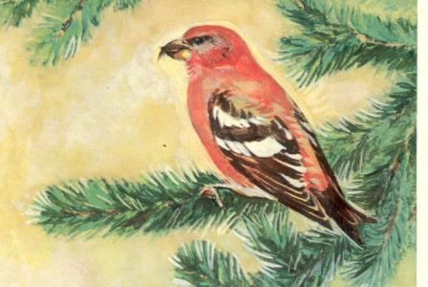
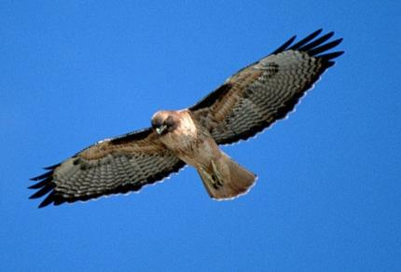
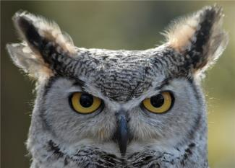
Третий лишний

Slide 10
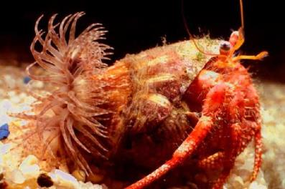
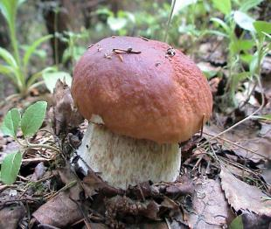
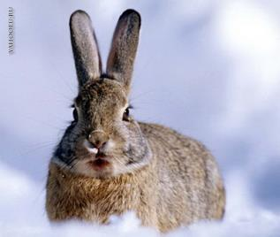
Третий лишний

Slide 11
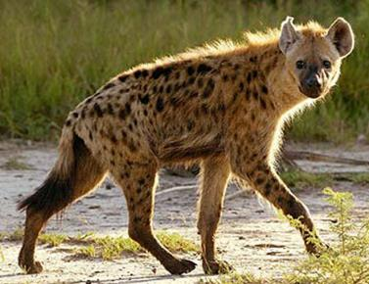
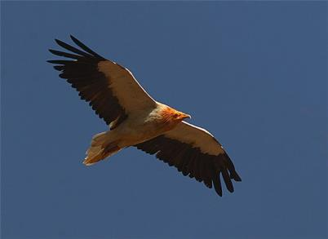
Третий лишний

Slide 12
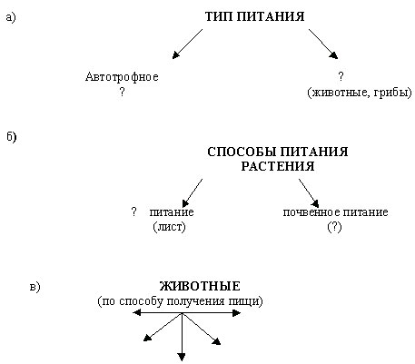
Восстанови схему

Slide 13
Восстанови схему
Тип питания
Автотрофное Гетеротрофное
Растения животные
грибы

Slide 14
Восстанови схему
Способы питания растения
Воздушное Почвенное
лист корень

Slide 15
Восстанови схему
Животные
(по способу получения пищи)
Растительноядные Хищники
Паразиты Симбионты
Трупоеды

Slide 16
Заполни таблицу
Питание мелкими частицами: С помощью ложноножек С помощью ресничек Путем фильтрации | амеба инфузория – туфелька беззубка
Питание крупными частями организма: С помощью щупалец Путем соскабливания Путем захвата добычи | осьминог прудовик голубь
Питание жидкой пищей: Колюще – сосущий способ Сосущий | комар колибри

Slide 17
Вставьте пропущенные слова
Фотосинтез происходит в …(1).
При этом поглощается …(2),
а выделяется … (3).
Процесс фотосинтеза происходит на …(4),
и в результате его образуется …(5).

Slide 18
Вставьте пропущенные слова
Фотосинтез происходит в хлоропластах.
При этом поглощается углекислый газ,
а выделяется кислород.
Процесс фотосинтеза происходит на свету,
и в результате его образуется сахар.

Slide 19
Используемая литература
Модестов С.Ю. Сборник творческих задач по биологии, экологии и ОБЖ: Пособие для учителей /Худ. И.Н. Ржевцева. – СПб: Акцидент, 1998. – 175с.: ил. / (Сер. «Учительский портфель»).
Боброва Т.А., Гуфельд И.М. Ботаника. Зоология: Учеб. пособие. /Под общ. Ред. Л.А. Панфиловой. – М.: «РИПОЛ КЛАССИК», 1999. – 640 с., илл.
Биология. Живой организм. 6 класс: учеб. для общеобразоват. учреждений/ Н.И. Сонин – 4 – е изд., стереотип. - М.: Дрофа, 2010. – 174, [2] с. :ил.
Биология. Живой организм. 6 кл.: рабочая тетрадь к учебнику «Биология. Живой организм» / Н.И.Сонин. 2 – е изд., стереотип – М.: Дрофа, 2010. – 60, [4]с.
Я познаю мир: Дет. Энцикл.: Растения / Сост. Л.А. Багрова; Худож. А.В. Кардашук, О.М. Войтенко; Под общ. Ред. О.Г. Хинн. – М.: ООО «Издательство АСТ», 2000. – 512 с.
Рохлов В., Теремов А., Петросова Р. Занимательная ботаника: Книга для учащихся, учителей и родителей. – М.: АРТ – ПРЕСС, 1999. – 432 с.: ил. ( «Занимательные уроки»).
Трайтак Д.И. Книга для чтения по ботанике: Для учащихся 5-6 кл. / Сост. Д.И. Трайтак. – 2 – е изд., перераб. – М.: Просвещение, 1985. – 223 с., ил.
Игошин Г. П. Уроки биологии в 6-м классе. Развёрнутое планирование/Художник Куров В. Н. – Ярославль: Академия развития, 2002. – 272 с.: ил. – (Учитель года России).
Акперова, И. А. Уроки биологии в 6 классе по учебно-методическому комплекту Н. И. Сонина «Биология. 6 класс. Живой организм» / И. А. Аксперова. – М. : Дрофа, 2005. – 288 с. : ил. – (Мастер класс)
Интернет - ресурсы

